Slide 1
第八章 输入输出系统
外围设备的速度分级与信息交换
程序查询方式
程序中断方式
DMA方式
通道方式（自学）
通用I/O标准接口

Slide 2
8.1 外围设备的速度分级与信息交换方式
输入输出设备（I/O，又称外设）是计算机系统的基本组成部分, 是实现人—机联系的主要手段。
常见的外设有键盘，显示器，打印机，鼠标，开关量输入输出通道和A/D，D/A转换器等等。
输入输出系统的功能：
  为了得到高效可靠的数据传输，选择输入输出设备。
  在选定的输入输出设备和CPU之间进行数据交换。

Slide 3

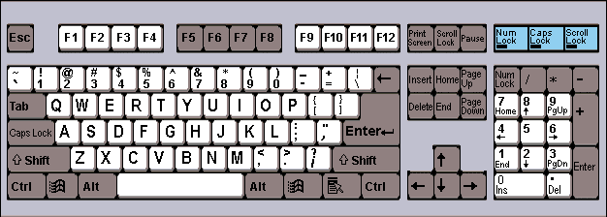

多种多样的外设
工作原理不同
  机械、电子、机电、电磁……
传送信息类型多样
  数字量、模拟量、开关量
传送速度差别极大
传送方式不尽相同
  串行、并行
编码方式不同
  二进制、BCD码、ASCII码……

Slide 4
输入输出设备和CPU交换数据的过程：
  输入过程：
    CPU把一个地址值放在地址总线上，这一步将选择一个输入设备
    CPU等候输入设备的数据成为有效
    CPU从数据总线上读入数据，并放在一个相应的寄存器中
  输出过程：
    CPU把一个地址值放在地址总线上，这一步将选择一个输出设备
    CPU把数据放在数据总线上
    输出设备认为数据有效，从而把数据取走。

Slide 5
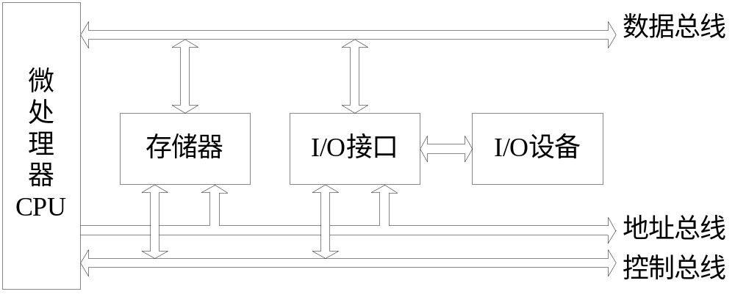
输入输出设备和CPU交换数据的过程：

Slide 6
基本概念——CPU和外围设备的定时
在上述输入输出过程中，问题的关键：
究竟什么时候数据才会成为有效？
CPU和外围设备的定时，分为三种情况：
  慢速外围设备
  中速外围设备
  高速外围设备

Slide 7
基本概念——CPU和外围设备的定时
速度极慢或简单的外围设备：对于这类设备CPU总是能足够快地作出响应，也可以说，CPU认为输入的数据一直有效，在这种情况下，CPU只要接受和发送数据就可以了。
常用的有：机械开关，显示二极管等。
  开关------CPU认为输入数据一直有效;
  显示二极管------输出一定准备就绪。

Slide 8
基本概念——CPU和外围设备的定时
慢速或中速的外围设备：CPU与这类设备之间的数据交换通常采用异步定时方式。
在这种情况下，CPU和外设之间用问答信号进行定时的方式叫做应答式数据交换。
采用异步定时方式
设备状态:
工作(忙)
结束
启动
再启动
等待
就绪
等待
暫停

Slide 9
启动
N
就绪?
CPU接收外设一批数据字的过程:
Y
传送一个字
CPU发响应信号
复位就绪
传送完?
N
Y
结束

Slide 10
基本概念——CPU和外围设备的定时
高速外围设备：CPU和这类设备之间通常采用同步定时方式，一旦CPU和外设发生同步，他们之间的数据交换用时钟控制来进行。
1)同步定时方式
CPU以等间隔的速率执行I/O指令。
靠时钟脉冲控制进行。
2)DMA方式

Slide 11
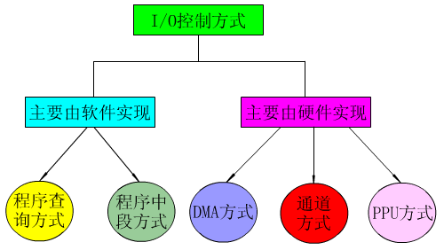
8.1.2 CPU对外围设备的管理方式
管理方式有以下几种：
程序控制方式
  程序查询方式
  程序中断方式
DMA方式
通道方式

Slide 12
8.2 程序查询方式
用I/O指令编程实现信息传送。
程序查询流程
测试指令
启动外设
检查状态标记
N
转移指令
是否准备就绪？
Y
传送指令
交换数据

Slide 13

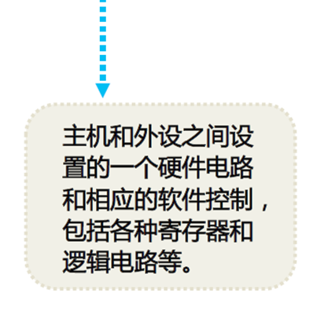
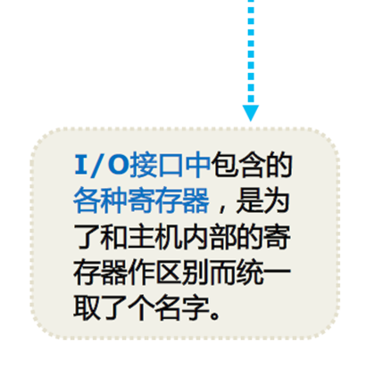
设备编址(I/O端口)

Slide 14
设备编址
（1）I/O端口和存储器统一编址
统一编址方式是外设端口地址和存储器单元地址，共占存储器的地址，即一个外设端口占用一个存储单元地址。
CPU对外设端口的读写操作相当于对存储单元的读写操作。
CPU可以采用任意一条访问存储器的指令，访问I/O端口。

Slide 15
（1）I/O端口和存储器统一编址
优点：
  不需要专门的I/O指令
  I/O数据存取与存储器数据存取一样灵活
缺点：
  I/O端口要占去部分存储器地址空间
  程序不易阅读（不易分清访存和访问外设）
00000
内存
部分
存储器空间
I/O
部分
FFFFF

Slide 16
（1）I/O端口和存储器统一编址
DB
AB
A₁₂…A₀
A₁₂…A₀
MCS
-51
RD
WR
A₁₃
A
A₁₄
B
Y₀
CS₁
CS₂
A₁₅
C
存储器
I/O
74LS
138
Y₁
存储器地址范围：0000H ~ 1FFFH
I/O端口地址范围：2000H ~ 3FFFH

Slide 17
（2）I/O端口独立编址
独立编址方式是让I/O端口和存储器地址分别建立两个地址空间，独立编址。
这时，CPU采用专门的I/O指令去访问I/O端口。
8086/8088CPU采用I/O端口独立编址，设置了专门的I/O指令。

Slide 18
00000
内存
空间
（2）I/O端口独立编址
0000
优点：
  I/O端口的地址空间独立
  控制和地址译码电路相对简单
  专门的I/O指令使程序清晰易读
缺点：
  I/O指令没有存储器指令丰富
I/O
空间
FFFF
FFFFF

Slide 19
（2）I/O端口独立编址
DB
AB
A₁₉…A₀
A₁₅…A₀
8086
M/IO
RD
Z80
WR
存储器
I/O
存储器地址范围：00000H ~ FFFFFH
I/O端口地址范围：0000H ~ FFFFH

Slide 20
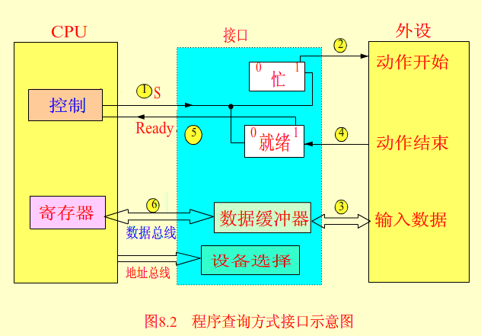

Slide 21
程序查询方式的两个环节
输入状态
⑴ 查询环节
  寻址状态端口
  读取状态寄存器的标志位
  若不就绪就继续查询，直至就绪
⑵ 传送环节
  寻址数据端口
  是输入，通过输入指令从数据端口读入数据
  是输出，通过输出指令向数据端口输出数据
N
就绪？
Y
数据交换

Slide 22
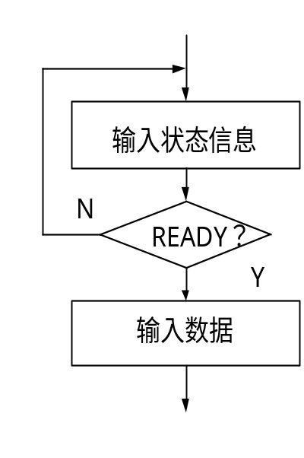
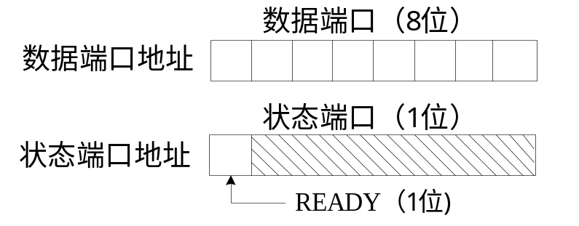
①查询输入
接口
D_PORT
S_PORT
若CPU需要外设输入数据时，首先应从状态端口读入状态信息，判断数据是否准备好？
程序段:
LT: IN AL, S_PORT ；从状态端口S_PORT读入状态
AND AL,80H ；检查READY=1?
JZ LT ；READY=0，返回继续等待
IN AL, D_PORT ；READY=1，从数据口D_PORT
；读入数据

Slide 23
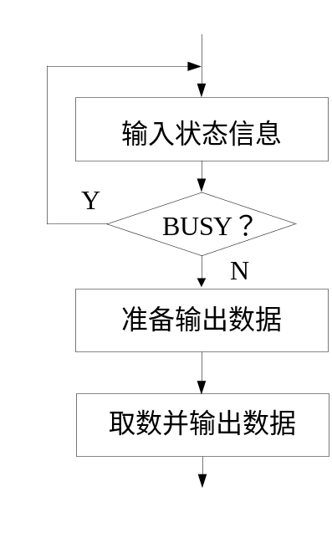
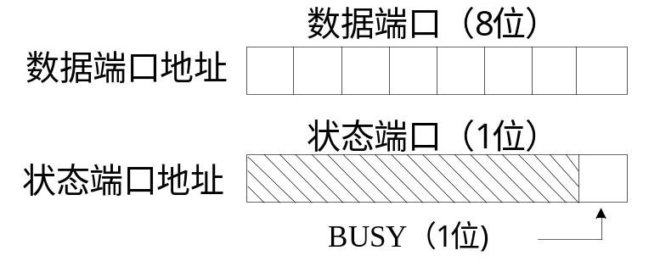
②查询输出
接口
D_PORT
S_PORT
CPU输出数据前，先查询外设的状态端口的状态信息，若为“空”（如BUSY=0，表示空闲），则执行输出指令把数据送入I/O接口的数据端口。
程序段:
WT1: IN AL, S_PORT ；从状态端口S_PORT读入状态
AND AL，01H ；BUSY=0?
JNZ WT1 ；BUSY=1，返回继续等待
MOV AL, DOUT ；BUSY=0，取准备传送的数据
OUT D_PORT，AL ；从数据端口D_PORT输出数据

Slide 24
程序查询方式的特点：
特点：利用程序查询方式进行数据输入输出的过程中，CPU将大量时间耗费在主动地不断读取和检测外设状态的循环工作中，真正用于传送数据的时间很少，这样大大降低了CPU的效率，而且在许多控制过程中是根本不允许的。

Slide 25
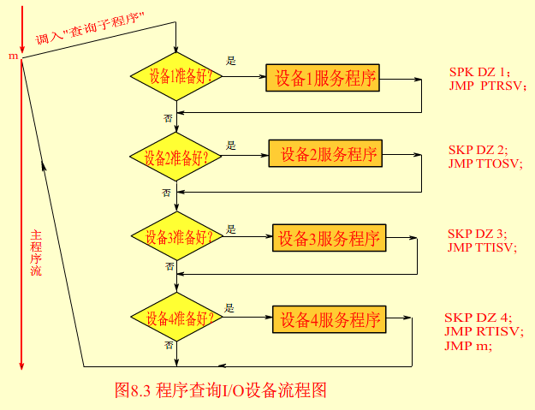
对上图流程的改进

Slide 26
8.3 程序中断方式
一、中断的概念
二、I/O中断的产生
三、程序中断方式的接口电路
四、I/O 中断处理过程
五、中断服务程序流程

Slide 27

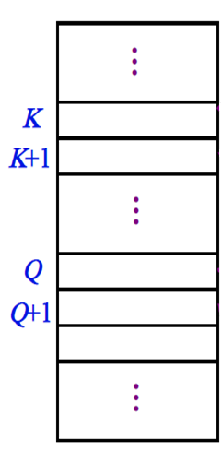

一、中断概念
CPU暂时中止现行程序的执行，转去执行为某个随机事件服务的 中断处理程序。 处理完毕后自动恢复原程序的执行。

Slide 28
引起中断的各种因素
(1) 人为设置的中断
(2) 程序性事故
溢出、操作码不能识别、除法非法
(3) 硬件故障
(4) I/O 设备
(5) 外部事件
用 键盘中断 现行程序

Slide 29
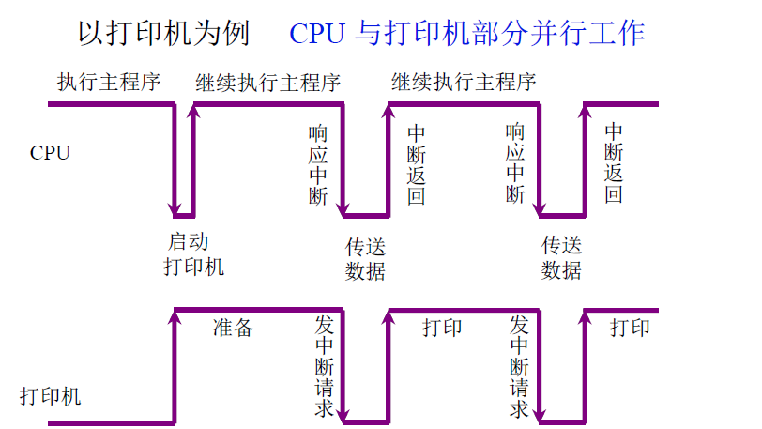
中断产生
空闲
接收数据
接收数据

Slide 30
中断产生
查询：
程序
程序
主机
等待
启动
交换数据
外设
空闲
工作
中断：
程序
程序
程序
主机
中断程序
启动
请求
交换数据
外设
空闲
工作
并行操作

Slide 31
自身准备
CPU不查询
I/O工作
与主机交换信息
CPU暂停现行程序
程序中断与程序查询方式相比：
1. 没有踏步等待现象
2. 中断现行程序
3. CPU 和 I/O 部分的并行工作

Slide 32
中断处理流程
CPU
开中断
启动外设
Y
一条指令结束
时有中断请求？
响应
继续原程序
执行中断服务程序
返回
N
继续原程序

Slide 33
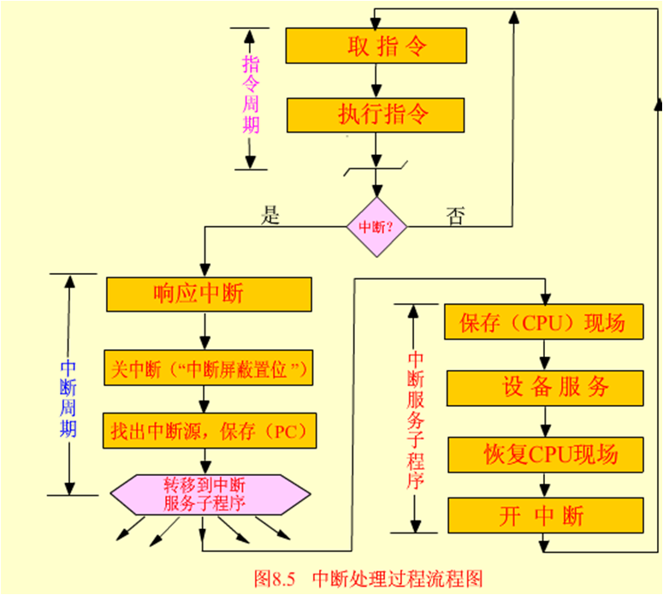

Slide 34
一个中断处理全过程应该包含以下五个过程:
（1）中断请求
（2）中断判优（排队）
（3）中断响应
（4）中断处理（服务）
（5）中断返回

Slide 35
程序中断需解决的问题
(1) 各中断源 如何 向 CPU 提出请求 ？
(2) 多个中断源 同时 提出 请求 怎么办 ？
(3) CPU 什么 条件、什么 时间、以什么 方式
响应中断 ？
(4) 如何寻找入口地址？
(5) 如何保护现场 ？
(6) 如何 恢复现场，如何 返回 ？
(7) 处理中断的过程中又 出现新的中断 怎么办 ？
中断请求标记
中断判优逻辑
中断响应
中断服务程序入口地址的寻找
中断服务程序
单级中断、多级中断

Slide 36
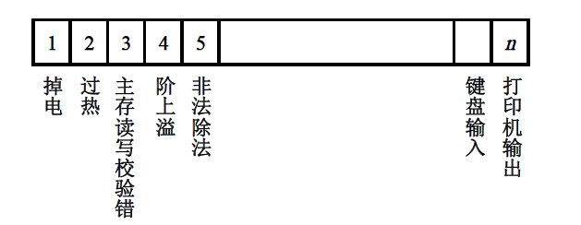
1.中断请求标记
一个请求源 一个 IR（INTR） 中断请求标记触发器
多个IR 组成 中断请求标记寄存器
IR 分散 在各个中断源的 接口电路中
IR 集中 在 CPU 的中断系统 内

Slide 37
2.中断判优
(1) 硬件实现（排队器）
① 分散 在各个中断源的 接口电路中 链式排队器
② 集中 在 CPU 内
8.3.3 单级中断
8.3.4 多级中断

Slide 38
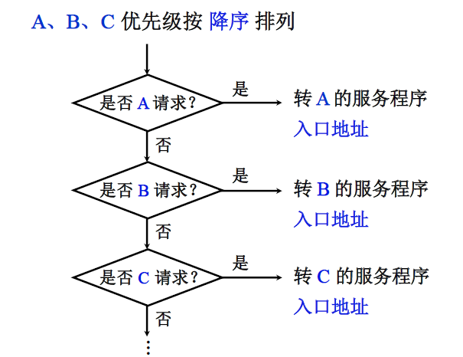
2.中断判优
(2) 软件实现（程序查询）

Slide 39
3.中断响应
（1）响应条件
=1，开中断
CPU设置允许中断标志
=0，关中断
（2）响应时间
一条指令(非停机指令)结束；

Slide 40
3.中断响应
（3）中断隐指令
（硬件完成）
保护程序断点
断点存于 特定地址（ 0 号地址） 内 断点 进栈
② 硬件 关中断
表示CPU不再受理另一个设备的中断。
③ 寻找服务程序入口地址
向量地址 PC （硬件向量法）
中断识别程序 入口地址 M PC （软件查询法）

Slide 41
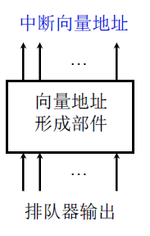
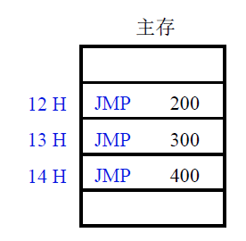
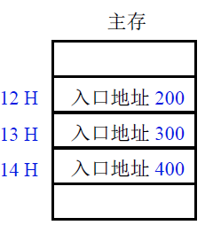
4.如何获取中断服务程序的入口地址
知道了要响应的中断源，才能确定要执行那个中断服务程序
1）中断向量
向量地址 12H、13H、14H
入口地址 200、 300、 400

Slide 42
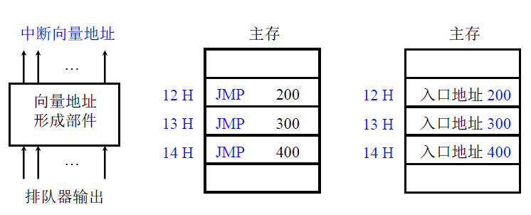
将服务程序入口(中断向量)组织在中断向量表中；CPU响应时由硬件直接产生相应向量地址，按地址查表，取得服务程序入口，转入相应服务程序。
中断向量：
服务程序入口地址
中断向量表：
存放中断向量的表
（一段存储区）
中断向量地址：
访问向量表的地址

Slide 43
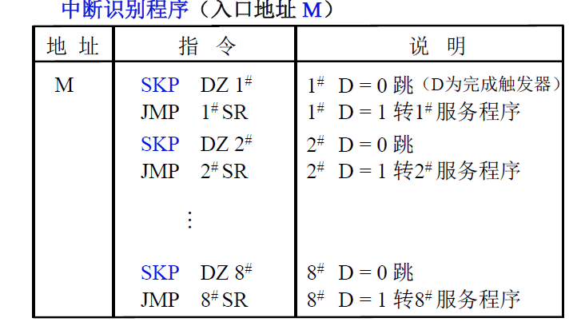
4.如何获取中断服务程序的入口地址
2）软件查询法
将服务程序入口组织在查询程序中；CPU响应时执行查询程序，查询中断源，转入相应服务程序。

Slide 44


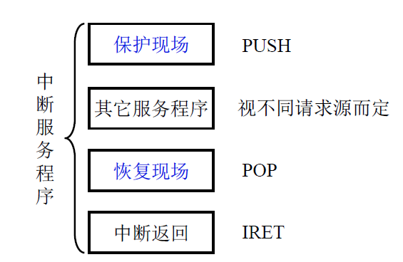
5.保护现场和恢复现场

Slide 45

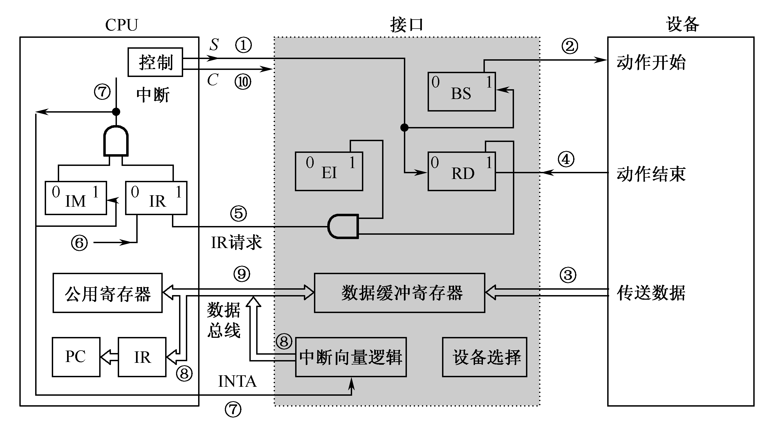
8.3.2程序中断方式的基本接口
①表示由程序启动外设，将该外设接口的“忙”标志BS置“1”，“准备就绪”标志RD清“0”；
⑤表示允许中断标志EI为“1”时，接口向CPU发出中断请求信号；
⑦表示如果“中断屏蔽”标志IM为“0”时，CPU在一条指令执行结束
后受理外设的中断请求，向外设发出响应中断信号并关闭中断；
②表示接口向外设发出启动信号；
⑧表示转向该设备的中断服务程序入口；
③表示数据由外设传送到接口的缓冲寄存器；
⑨表示中断服务程序通过输入指令把接口中数据缓冲寄存器的数据读至CPU中的寄存器；
④表示当设备动作结束或缓冲寄存器数据填满时，设备向接口送出一
控制信号，将数据“准备就绪”标志RD置“1”；
⑥表示在一条指令执行末尾CPU检查中断请求线，
将中断请求线的请求信号接收到“中断请求”标志IR；
（10）表示CPU发出控制信号C将接口中的BS和RD标志复位。
Notes:
①表示由程序启动外设，将该外设接口的“忙”标志BS置“1”，“准备就绪”标志RD清“0”；
②表示接口向外设发出启动信号；
③表示数据由外设传送到接口的缓冲寄存器；
④表示当设备动作结束或缓冲寄存器数据填满时，设备向接口送出一控制信号，将数据“准备就绪”标志RD置“1”；
⑤表示允许中断标志EI为“1”时，接口向CPU发出中断请求信号；
⑥表示在一条指令执行末尾CPU检查中断请求线，将中断请求线的请求信号接收到“中断请求”标志IR；
⑦表示如果“中断屏蔽”标志IM为“0”时，CPU在一条指令执行结束后受理外设的中断请求，向外设发出响应中断信号并关闭中断；
⑧表示转向该设备的中断服务程序入口；
⑨表示在中断服务程序通过输入指令把接口中数据缓冲寄存器的数据读至CPU中的寄存器；
（10）表示CPU发出控制信号C将接口中的BS和RD标志复位。

Slide 46
程序中断方式的标志触发器
准备就绪的标志（RD）在中断方式中，该标志用作为中断源触发器，简称中断触发器。
允许中断触发器(EI)可以用程序指令来置位。设置EI标志的目的就是通过程序来控制是否允许某设备发出中断请求。
中断请求触发器（IR）它暂存中断请求线上由设备发出的中断请求，当IR标志为“1”时，表示设备发出了中断请求。
中断屏蔽触发器（IM) CPU是否受理中断的标志。IM标志为“0”时，CPU可以受理外界的中断请求，反之，IM标志为“1”时，CPU不受理外界的中断请求。

Slide 47
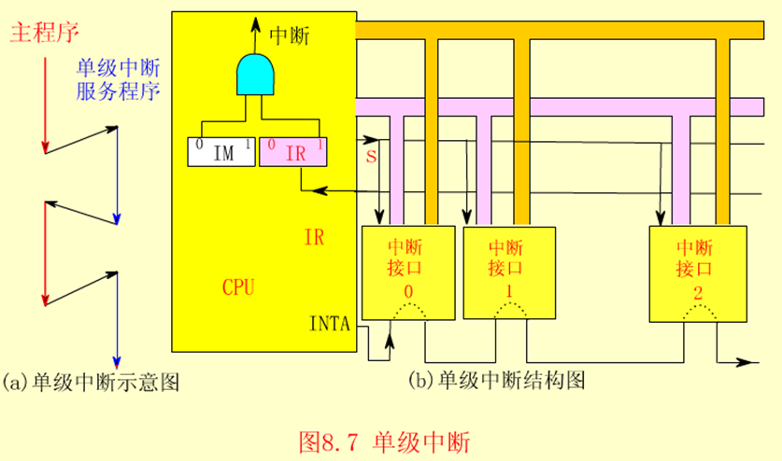

8.3.3 单级中断
所有中断源属于同一级，离CPU越近，优先级越高。即：CPU响应后只处理一个中断源的请求，处理完毕后才能响应新的请求。
数据线
地址线

Slide 48
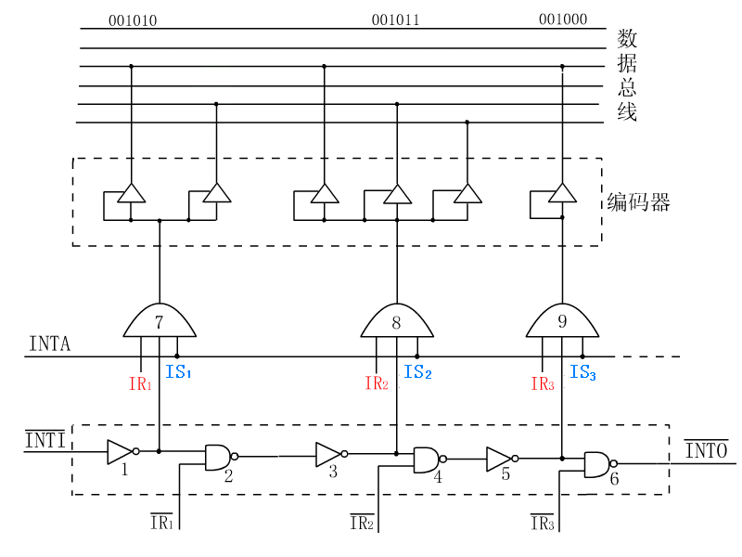
单级中断源识别
串行排队链判优识别逻辑及中断向量的产生

Slide 49
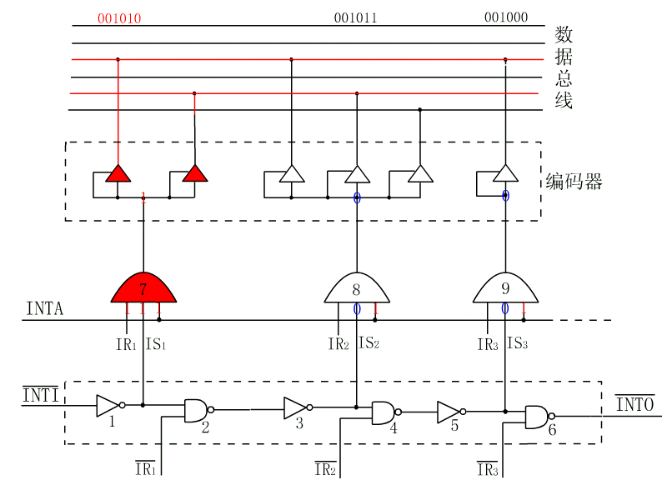
IR₁=1时

Slide 50
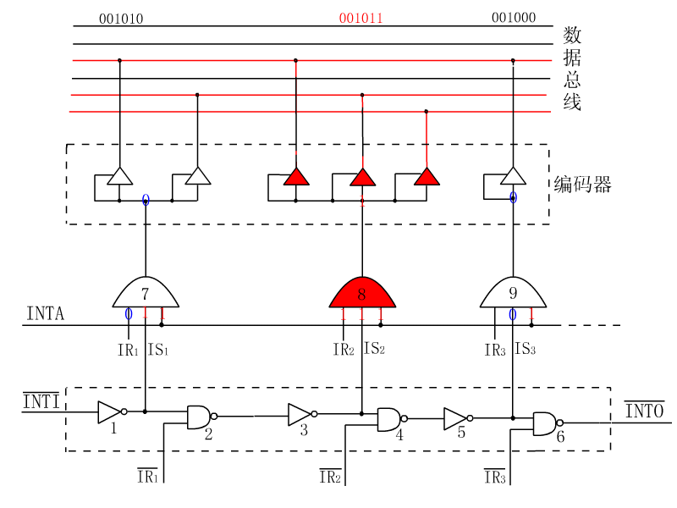
IR₁=0, IR₂=1时

Slide 51
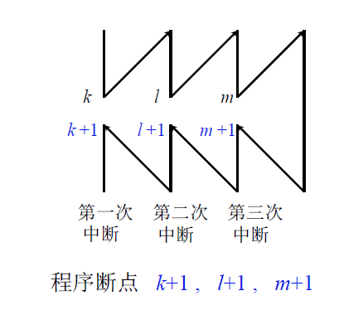
8.3.4 多级中断
多级中断系统是指计算机系统中有相当多的中断源，每一中断级分配一个优先权。一般说来，优先级高的中断级可以打断优先级低的中断服务程序，以程序嵌套方式工作。

Slide 52
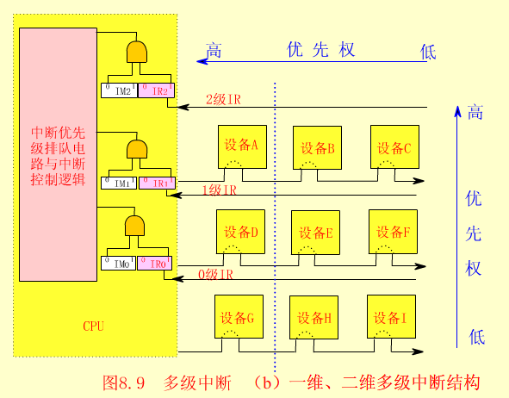
8.3.4 多级中断

Slide 53
根据系统的配置不同，多级中断又可分为一维多级中断和二维多级中断，如图所示。一维多级中断是指每一级中断里只有一个中断源，而二维多级中断是指每一级中断里又有多个中断源．图中虚线左边为一维多级中断结构，如果去掉虚线则成为二维多级中断结构。

Slide 54
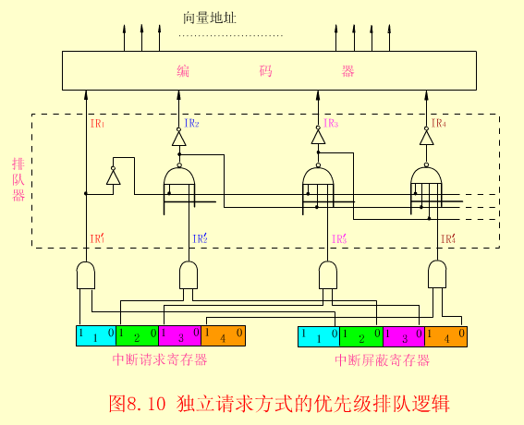
多级中断源的识别

Slide 55
8.3.4 多级中断
实现多重中断的条件
(1) 提前 设置 开中断 指令
(2) 优先级别高的中断源 有权中断优先级别低 的中断源
（采用屏蔽技术）中断屏蔽寄存器

Slide 56
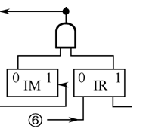
屏蔽技术
中断响应信号
屏蔽触发器的作用
CPU查询
IM= 0（未屏蔽） IM= 1 （屏蔽）
IR 能被置 “1” IR不能被置 “1”

Slide 57
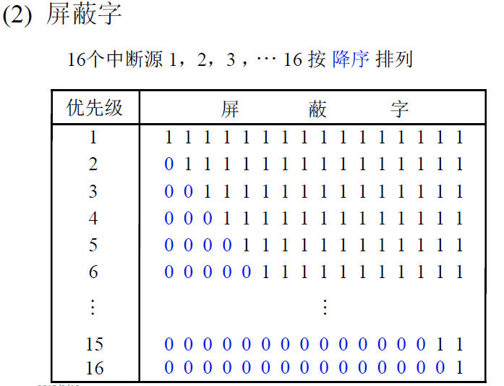

Slide 58
举例
例1、参见图8.9所示的二维中断系统。请问： (1)在中断情况下，CPU和设备的优先级如何考虑?请按降序排列各设备的中断优先级。
答：在中断情况下，CPU的优先级最低。各设备的优先次序是：A→B→C→D→E→F→G→H→I→CPU。

Slide 59
(2)若CPU现执行设备B的中断服务程序，IM2，IM1，IM0的状态是什么?如果CPU执行设 备D的中断服务程序，IM2，IM1，IM0的状态又是什么?
答：当前执行B的中断：
IM2，IM1，IM0
为111
当前执行D的中断：
IM2，IM1，IM0
为011

Slide 60
(3)每一级的IM能否对某个优先级的个别设备单独进行屏蔽?如果不能，采取什么办法可达到目的?
答：不能，
因为共用IM。
通过设置I/O接口
中的允许中断触
发器EI为0，
禁止该设备发出
中断，对其屏蔽。

Slide 61
(4)假如设备C一提出中断请求，CPU立即进行响应，如何调整才能满足此要求?
答：增加更高一级
（第3级）的中断
请求逻辑，
将C单独放置于
第3级中。

Slide 62
程序中断方式总结
1. 工作原理
采用中断的方式可以使CPU和外围设备在一些操作上并行工作，来提高CPU效率。但是中断方式的操作复杂，并需要硬件支持。
在中断处理过程中需要注意的：
（1）CPU只有在当前一条指令执行完毕后，才能响应中断，
（2）中断时的现场保存和返回时的现场恢复
（3）“中断屏蔽”触发器IM：0允许中断，1不接受中断
（4）中断处理过程由硬件和软件协作完成；中断周期和服务程序

Slide 63
程序中断方式总结
2.实质与特点
方法：
保存断点，保护现场；
程序切换
恢复现场，返回断点。
时间：
一条指令结束时切换。
保证程序的完整性。
特点：
随机性

Slide 64
3.中断分类
（1）硬件中断与软中断
（2）内中断与外中断
（3）可屏蔽中断与非屏蔽中断
（4）向量中断与非向量中断
由硬件提供服务程序入口地址
由软件提供服务程序入口地址
Notes:
软中断，顾名思义就是以软件方式产生的中断。一般以int指令提供。除此之外，我们常见的/0错误，换页异常，处理器权限错误等，都会导致软件异常/中断的产生。
内中断：执行中断指令INTn,CPU出错引起的中断，为调试程序设置的中断；

Slide 65
4.中断系统的组成
中断系统的硬、软界面
（1）软件：
服务程序、中断向量表
（2）硬件
接口方面：
请求、传递、判优逻辑
CPU方面：
响应逻辑

Slide 66
5.硬件设置
判别设备优先级
设备提出请求
响应逻辑
判优逻辑
请求逻辑
设备工作完成
非屏蔽
CPU响应请求，并转相应服务程序入口
屏蔽逻辑
CPU禁止/允许设备请求
(动态改变设备优先级)
CPU送屏蔽字
注意区分CPU对请求的屏蔽和对请求的响应。
送屏蔽字
开/关中断

Slide 67
中断控制器(如8259)集中解决请求信号的接收、屏蔽、判优、编码等问题。
D7～D0
中断号寄存器
INT
优先级高
中断服务寄存器
优先级裁决器
中断请求寄存器
IRQ0
INTA
7 0
7 0
IRR：
00010100
00010100
IMR：
00000100
00000000
IRQ7
ISR：
00001000
00001000
优先级低
中断屏蔽寄存器
8259
不发INT
发INT
中断请求
（未屏蔽的请求判优,生成相应中断号）
8259
公共请求INT
CPU
中断源的序号
（CPU响应后，取回中断号，转入相应服务程序。）
Notes:
ISR:当前中断服务寄存器，存放正在被服务的所有中断级，包括尚未服务完中途被别的中断打断了的中断级

Slide 68
6. 应用场合
用于中、低速I/O操作或
处理复杂随机事态。

Slide 69
8.3 直接存储器存取(DMA)方式
8.4.1 DMA方式的一般概念
8.4.2 DMA传送方式
8.4.3 DMA传送一个数据的过程

Slide 70
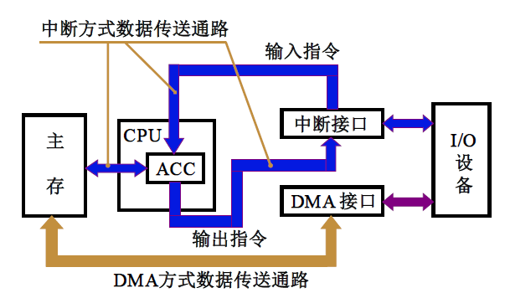
8.3 直接存储器存取(DMA)方式

Slide 71
（1）定义
直接依靠硬件实现主存与I/O间的数据传送，
传送期间不需CPU程序干预。
1)I/O与主存，而不是I/O与CPU。
2)早期由CPU控制传送；
现在由DMA控制器控制传送，
DMA控制器接
管总线权，
传送完毕再交还总线权。
3)传送期间只要CPU不访存，可并行操作。
4)传送前和传送后需要程序干预。

Slide 72
三个阶段：
主程序实现初始化。
程序准备：
DMA传送：
善后处理：
硬件实现M
I/O。
中断处理程序判断传送的正误。
（4）应用场合
用于高速、简单、批量数据传送。

Slide 73
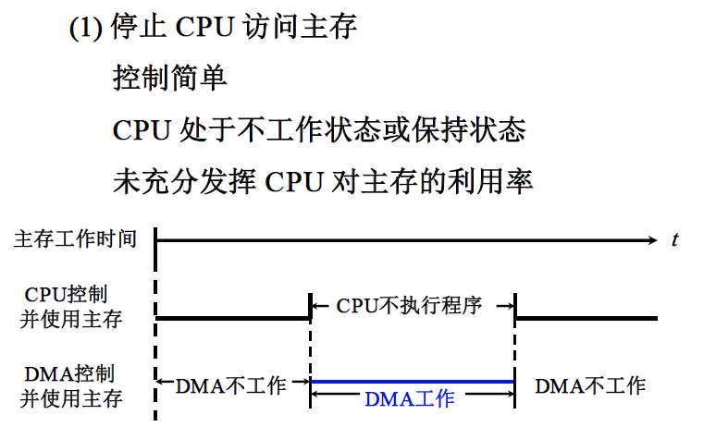
8.3.2 DMA传送方式

Slide 74

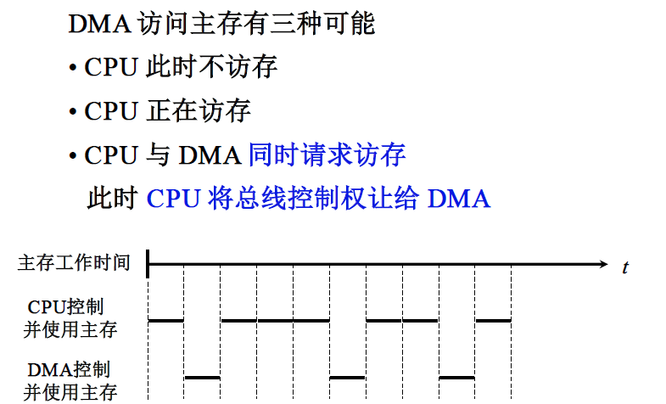

Slide 75
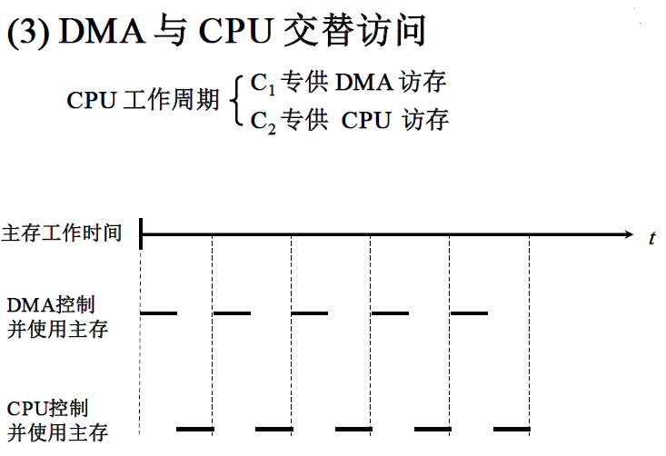
不需要申请建立和归还总线的使用权

Slide 76
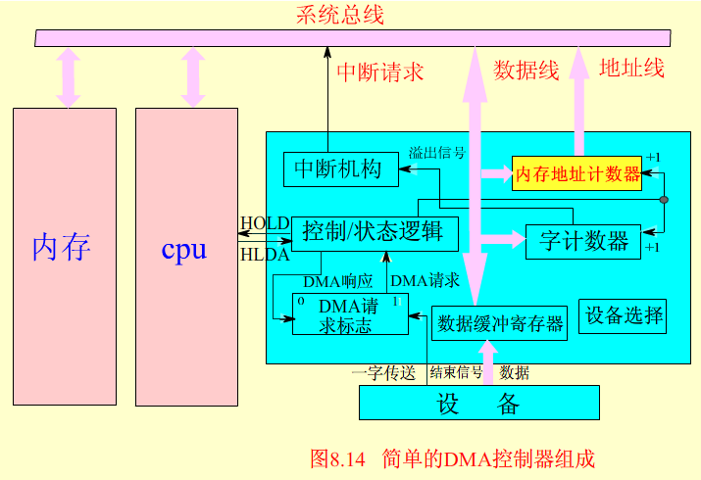
8.3.3 基本的DMA控制器

Slide 77
1、DMA 控制器
实际上是在中断接口的基础上添加DMA机构组成的接口电路。
向 CPU 申请 DMA 传送
处理总线 控制权的转交
(3) 管理 系统总线、控制 数据传送
(4) 确定 数据传送的 首地址和长度
修正 传送过程中的数据 地址 和 长度
(5) DMA 传送结束时，给出操作完成信号

Slide 78
2、DMA数据传送过程
可分为三阶段：传送前预处理、正式传送和传送后处理
传送前预处理：
通过几条输入输出指令预置如下信息
• 通知 DMA 控制逻辑传送方向（入/出）
• 设备地址 DMA 的 DAR
• 主存地址 DMA 的 AR
• 传送字数 DMA 的 WC

Slide 79
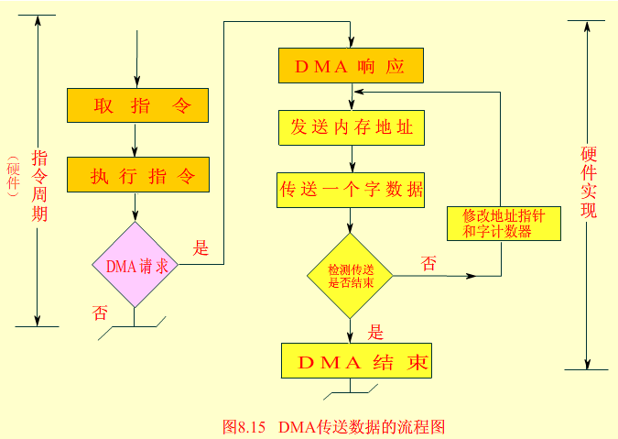
2、DMA数据传送过程
正式传送：
（停止CPU访问内存方式）
由DMA控制器控制外设与主存之间的数据交换

Slide 80
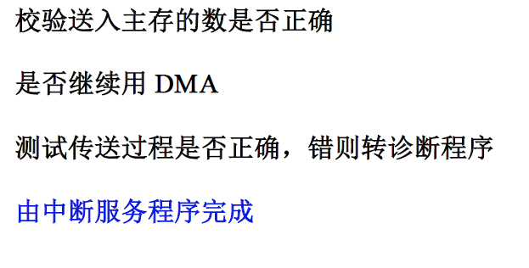
2、DMA数据传送过程
传送后处理：

Slide 81
8.3.4 选择型和多路型DMA控制器
系统总线
CPU
M
接口
接口
DMA
控制器
接口板
主机板
I/O
I/O
1、选择型DMA控制器
物理上可以连接多个设备，逻辑上只允许连接一个设备，即某一段时间内只能为一个设备服务。

Slide 82
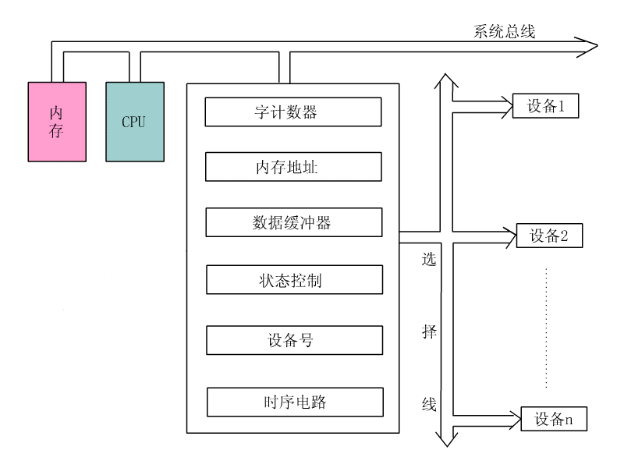
选择型DMA控制器

Slide 83
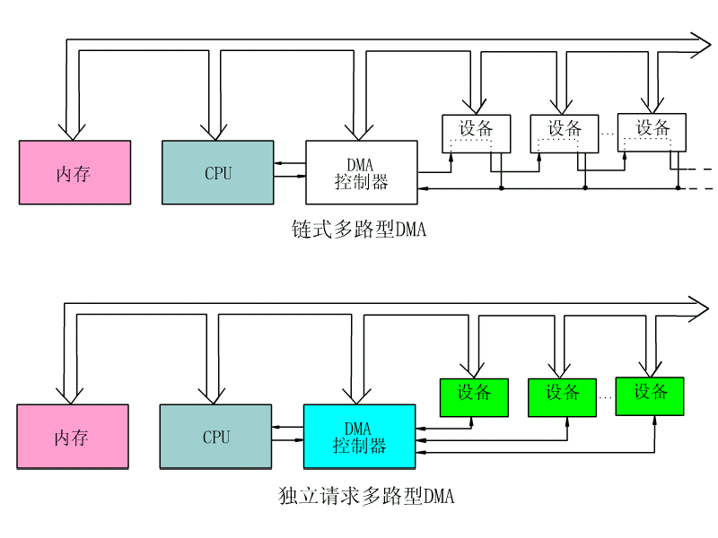
2、多路型DMA控制器
允许各设备以字节为单位交叉传送，或以数据块为单位成组传送。

Slide 84
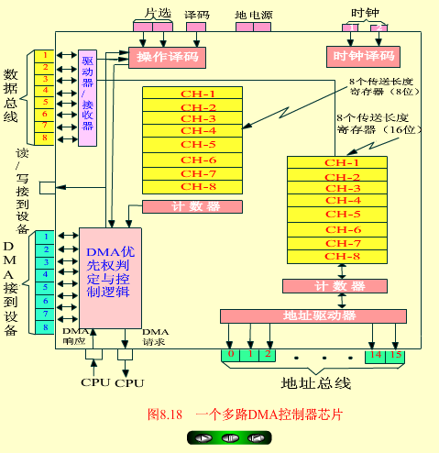

Slide 85
DMA与中断的相同点：
能响应随机请求；可并行操作。
DMA与中断的不同点：
中断：用程序实现中、低速I/O传送；
能处理复杂事态；
一条指令结束时响应请求。
DMA：用硬件实现高速、简单I/O传送；
一个总线周期结束响应请求。

Slide 86
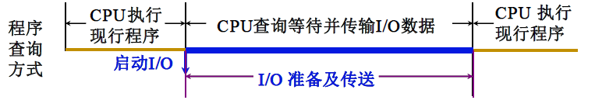
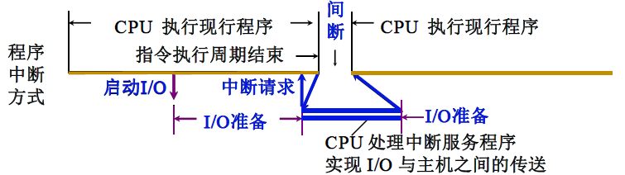
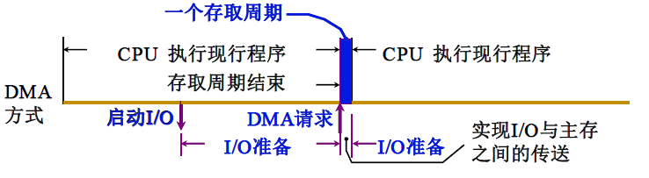
三种方式的CPU工作效率比较

Slide 87
I/O设备与主机信息传送的控制方式
程序查询方式
程序中断方式
DMA方式
I/O系统的自治能力越来越强

Slide 88
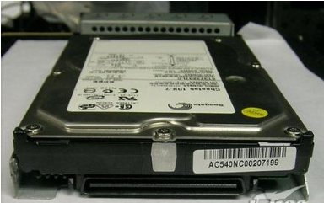
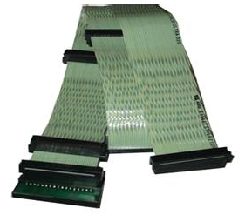
8.6通用I/O接口标准
并行I/O接口SCSI
  小型计算机系统接口的简称，它是一个高速智能接口，可以混接各种磁盘、光盘、磁带机、打印机、扫描仪、条码阅读器以及通信设备

Slide 89
8.6通用I/O接口标准
串行SATA
  Serial ATA采用串行连接方式，具备了更强的纠错能力，这在很大程度上提高了数据传输的可靠性。
  线的个数减少，在实现高速数据传输时极大减少了数据线之间的干扰。
  目前主流使用。

Slide 90
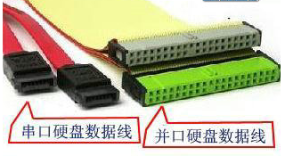
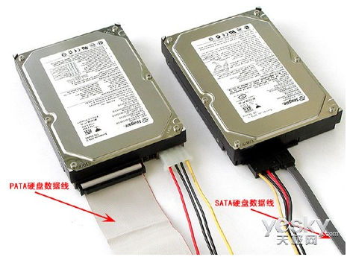
8.6通用I/O接口标准

Slide 91
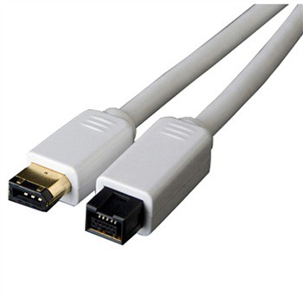

8.6通用I/O接口标准
串行接口标准IEEE1394
  IEEE 1394是一种高速串行I/O标准接口。各被连接装置的关系是平等的，不用PC介入也能自成系统。这意味着1394在家电等消费类设备的连接应用方面有很好的前景。
  (1)数据传送的高速性
  (2)数据传送的实时性
  (3)体积小易安装，连接方便

Slide 92
本 章 小 结
各种外围设备的数据传输速率相差很大。如何保证主机与外围设备在时间上同步，则涉及外围设备的定时问题。在计算机系统中，CPU对外围设备的管理方式有：①程序查询方式；②程序中断方式；③DMA方式；④通道方式。每种方式都需要硬件和软件结合起来进行。
程序查询方式是CPU管理I/O设备的最简单方式，CPU定期执行设备服务程序，主动来了解设备的工作状态。这种方式浪费CPU的宝贵资源。

Slide 93
本 章 小 结
程序中断方式是各类计算机中广泛使用的一种数据交换方式。当某一外设的数据准备就绪后，它“主动”向CPU发出请求信号。CPU响应中断请求后，暂停运行主程序，自动转移到该设备的中断服务子程序，为该设备进行服务，结束时返回主程序。中断处理过程可以嵌套进行，优先级高的设备可以中断优先级低的中断服务程序。

Slide 94
本 章 小 结
DMA技术的出现，使得外围设备可以通过DMA控制器直接访问内存，与此同时，CPU可以继续程序。DMA方式采用以下三种方法：①停止CPU访内；②周期挪用；③DMA与CPU交替访内。DMA控制器按其组成结构，分为选择型和多路型两类。
通道是一个特殊功能的处理器。它有自己的指令和程序专门负责数据输入输出的传输控制，从而使CPU将“传输控制”的功能下放给通道，CPU只负责“数据处理”功能。这样，通道与CPU分时使用内存，实现了CPU内部的数据处理与I/O设备的平行工作。通道有两种类型：①选择通道；②多路通道。

Slide 95
本 章 小 结
标准化是建立开放式系统的基础。CPU、系统总线、I/O总线及标准接口技术近年来取得了重大进步。主要包括并行I/O接口SCSI、串行接口SATA、串行I/O接口IEEE 1394等。

Slide 96
本章重点
CPU对外围设备的管理方式
程序中断方式
中断的基本概念和原理
DMA方式

